Slide 1
«Как создать web quest для урока английского языка. Из опыта работы учителя»
Онлайн-тренинг
Муниципальное общеобразовательное учреждение «Лицей № 9 имени заслуженного учителя школы Российской Федерации А.Н. Неверова Дзержинского района Волгограда»

Slide 2
Зачем нужна технология Веб-квест
Перед современным образованием стоит задача поиска новых видов и форм организации учебной деятельности. Обучение должно быть развивающим в плане развития самостоятельного критического и творческого мышления. С этой целью многие учителя уже давно используют проектную технологию, привлекая ресурсы сети Интернет.

Slide 3
Практическая значимость
Использование технологии Веб-квеста на уроках английского языка позволяет решать целый ряд дидактических задач: формировать навыки просмотрового чтения и чтения с целью извлечения информации; развивать умения письменной речи учеников; пополнять словарный запас обучающихся; формировать устойчивую мотивацию к изучению английского языка, расширять кругозор учеников. Он уходит от виртуального общения, которое никогда не заменит ему опыт живого общения с людьми, когда приходится контролировать свои эмоции, мысли, действия; считаться с мнением других. Умение общения, навыки коммуникабельного поведения – вот большой дефицит для некоторой части сегодняшних молодых людей.

Slide 4
Work Breakdown Structure
Определить работы, пакеты работ, обеспечивающие достижение подцелей (частных целей) проекта;
Проверить, все ли цели будут достигнуты в результате реализации проекта;
Создать удобную, соответствующую целям проекта структуру отчетности;
Определить на соответствующем уровне детализации плана вехи (ключевые результаты), которые должны стать контрольными точками по проекту;
Распределить ответственность за достижение целей проекта между его исполнителями и тем самым гарантировать, что все работы по проекту имеют ответственных и не выпадут из поля зрения;
Обеспечить членам команды понимание общих целей и задач по проекту.

Slide 5
Aggregation
Постановка задачи календарного планирования;
Построение модели операции;
Идеальное агрегирование;
Методы приближенного агрегирования линейных моделей.

Slide 6
Виды заданий для веб-квестов
Задания на пересказ
Компиляционные задания
Журналистские задания
Конструкторский веб-квест
Творческие веб-квесты
Веб-квесты по решению спорных проблем
Убеждающий веб-квест
Аналитический веб-квест
Научные веб-квесты
Детектив, головоломка, таинственная история

Slide 7
Направления (ситуация)
Путешествие в страну ковбоев и индейцев (Историческая и политическая справка, географическое расположение страны, персоналии) – журналистский Веб-квест.
Расследование Шерлока Холмса и доктора Ватсона (Таинственное появление Собаки Баскервилей) – Веб-квест по решению спорных проблем.
«What will I be when I graduate from the university?» – Веб-квесты, ориентированные на самопознание.

Slide 8
Интернет-ресурсы
Travel channels (Expedia)
American & British Blogs (Day in my life in London)
Historical channels (Timeline – World History Documentaries)
Studying blogs & channels:
BBC learning English;
Learn English with EnglishClass101.com;
Everyday English (Grammarly.com);
Professional English Vocabulary: Meetings;
Classroom English (www.engvid.com);
60 Tips: Best classroom techniques for teachers of English

Slide 9
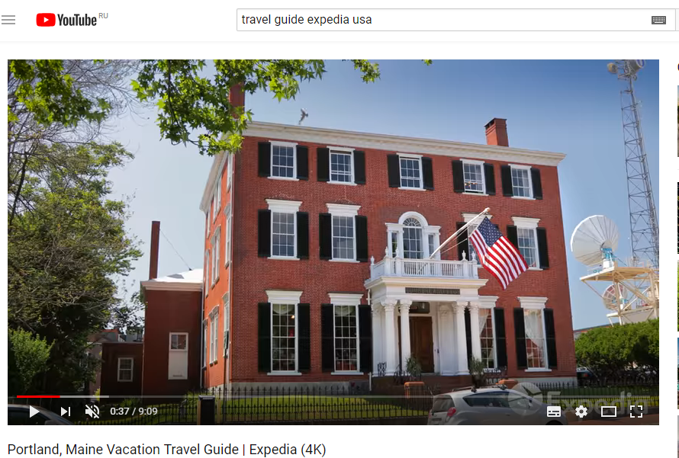
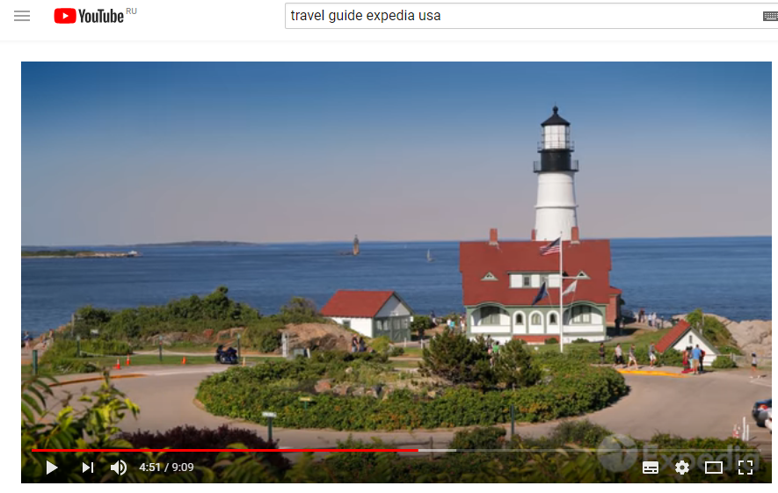

Slide 10
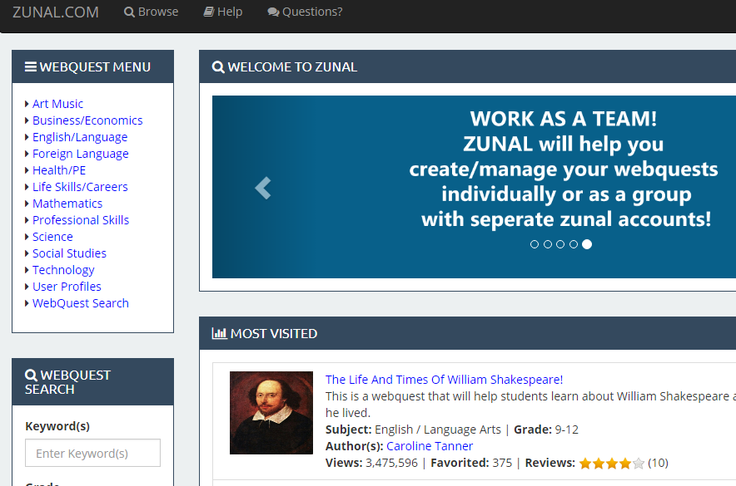
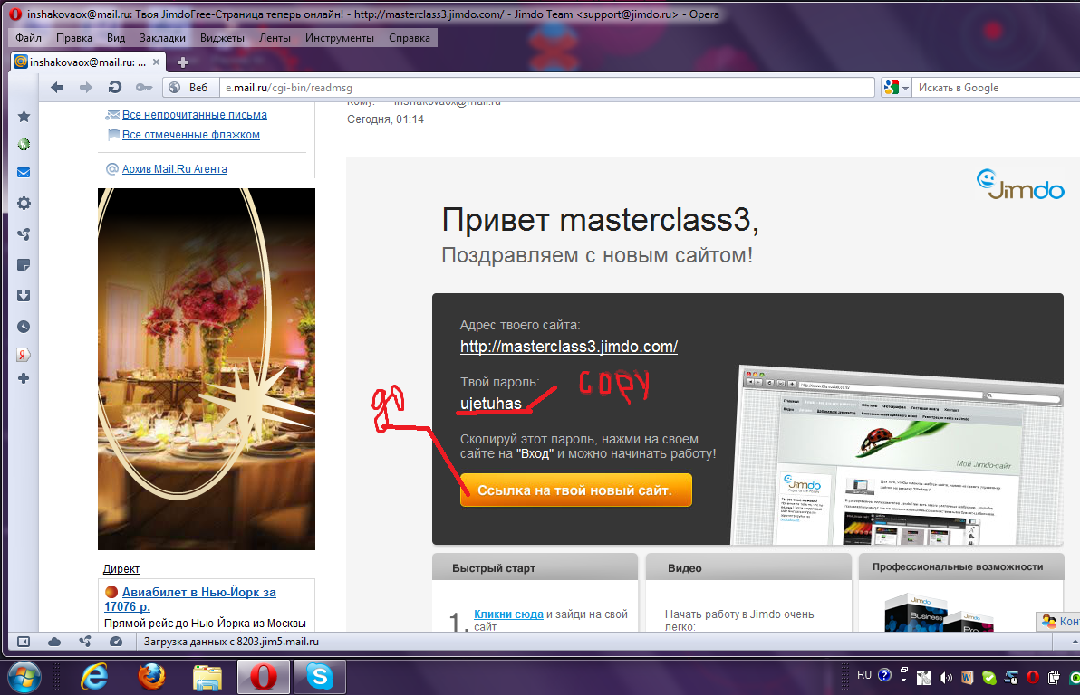
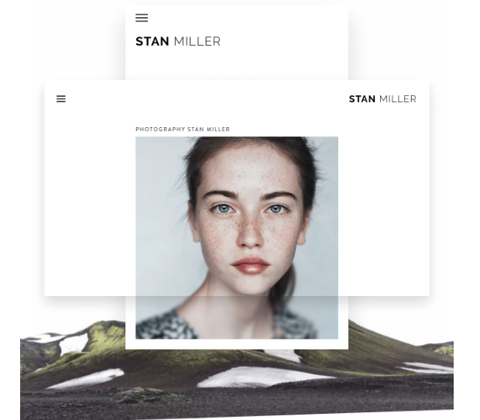

Slide 11
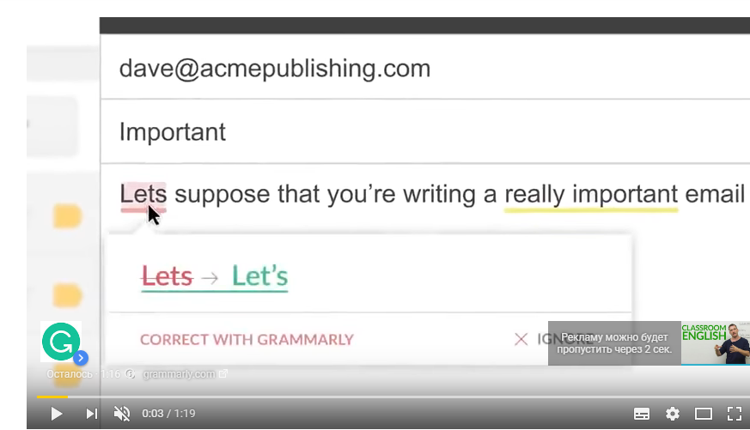


Slide 12
Discussion club «Last week in the U.S.»
Формулирование проблемы и выявление противоречий (найти точки соприкосновения) – «What are the differences between the USA and your country?»
Постановка задач (мониторинг и координация):
Get to know;
Listen;
Watch;
Understand;
Discover;
Experience;
Know
Дискурс и анализ проблемы
Контроль и проверка выполнения задания
Создание групп

Slide 13
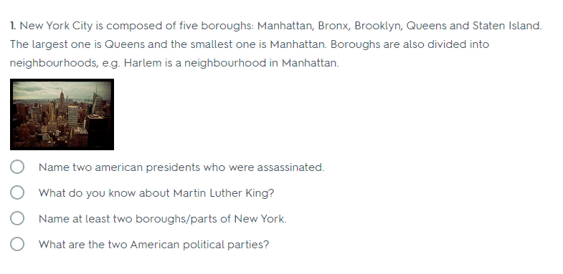
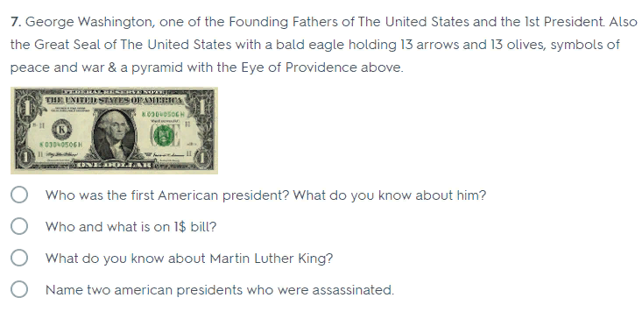
Задания для участников проекта

Slide 14
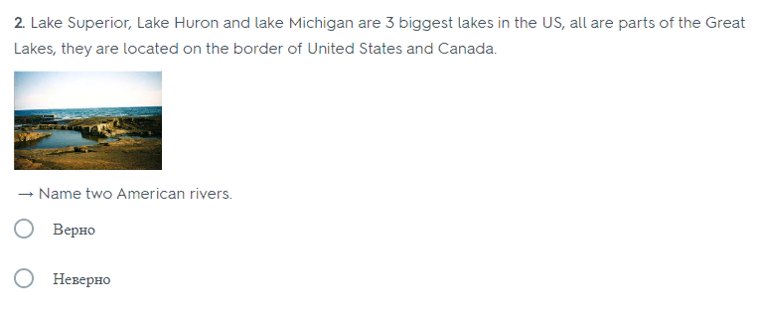
True or False

Slide 15
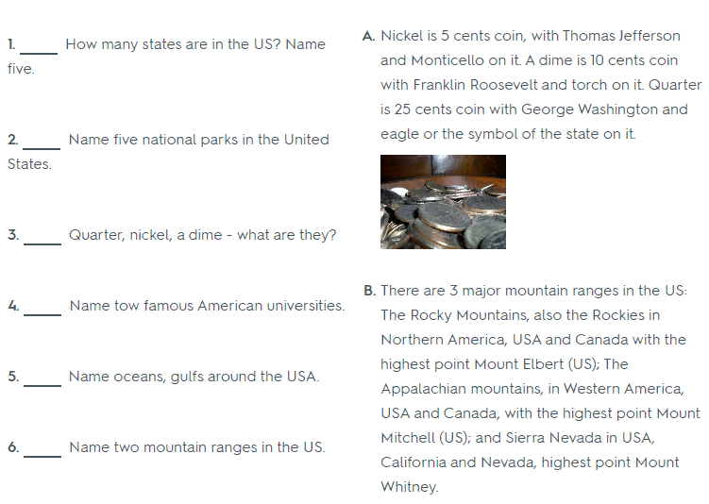
Match

Slide 16
Web-quest «Places of Interest in the USA»
Группа № 1
Географическое расположение и климат США
Учитель (модератор)
Группа № 2
Традиции и быт США
Веб-квест
Группа № 3
Культура и искусство США, известные люди

Slide 17
Опытная модель создание проекта
Лексические сложности (специальная терминология, диалектизмы, фразеологизмы, устаревшая лексика);
Разделение информации на главную и второстепенную;
Технические сложности (сложности в общении с ПК)
Анализ, переработка материала
Создание продукта на интернет-платформе
Подбор информации
Старт
Финиш

Slide 18

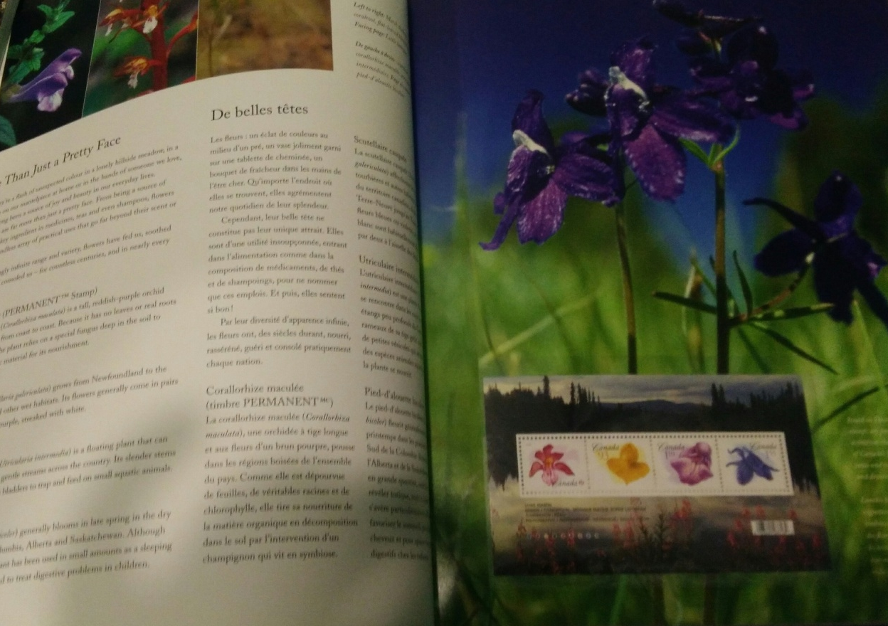
Кругозор ученика и учителя

Slide 19
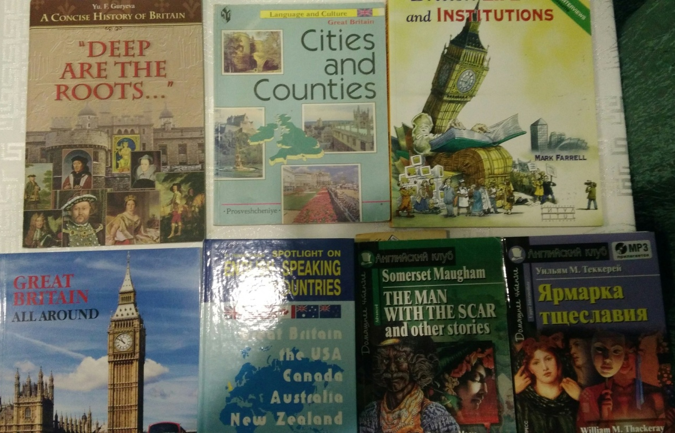
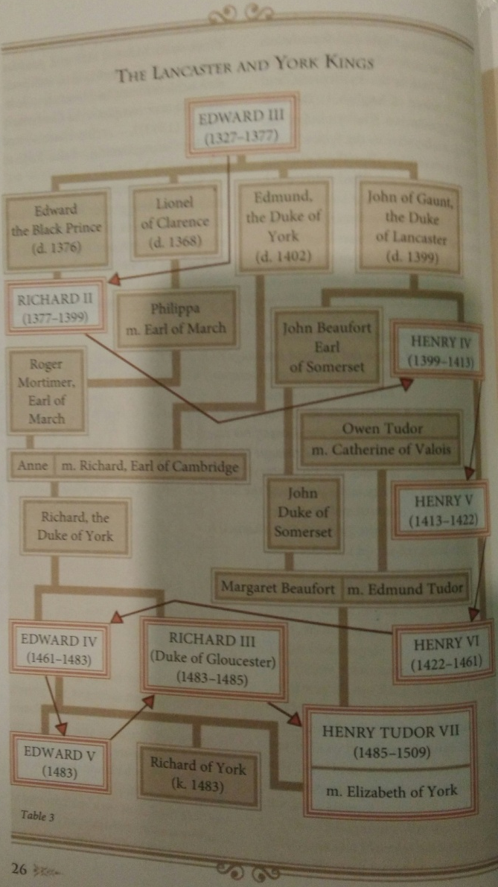
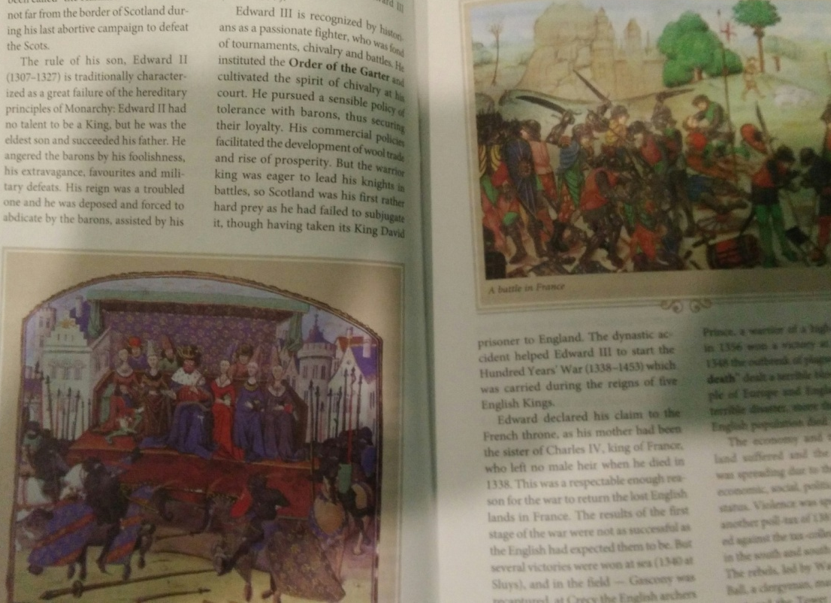

Slide 20
Positions: Teacher & students
Experts &
Senior expert
Visitors
Teacher
(Moderator of process)
Useful knowledge product
Information
Reporters
Groups of active

Slide 21
Рефлексия
Цель – анализ самими учащимися стадий подготовки и реализации проекта, его представления.
Этапы рефлексии
Анализ трудностей и проблем в работе
Оценка вклада подгрупп и отдельных участников
Выявление слабых сторон проекта
Обсуждение путей эффективной реализации проекта
Следует составить вопросы для дискуссии в ходе рефлексии

